Slide 1
PENDOLO INVERSO CON VISIONE
Polver Marco 1040386
Perini Giorgio 1063329
Orlando Andrea 1064111

Slide 2
Equazioni di moto del sistema
Equazioni di moto non linearizzate
Equazioni di moto linearizzate

Slide 3
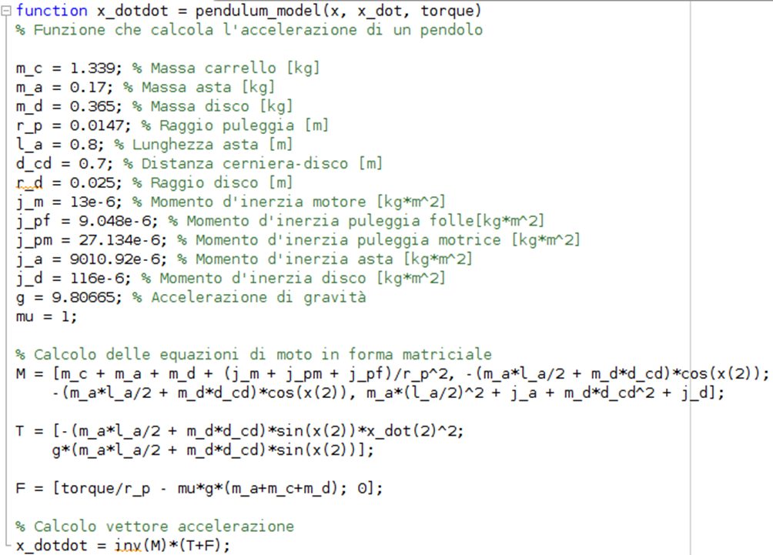
Simulazione pendolo libero
Per poter controllare che le equazioni scritte in precedenza fossero corrette è stato necessario sviluppare una funzione Matlab implementandola nell’ambiente Simulink.

Slide 4
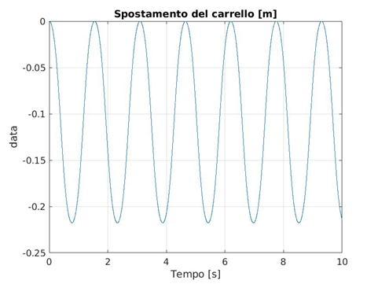
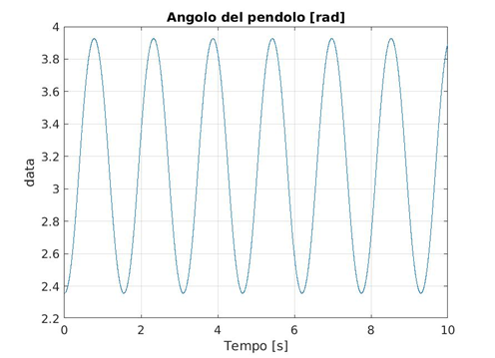
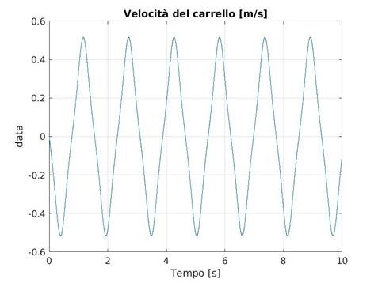
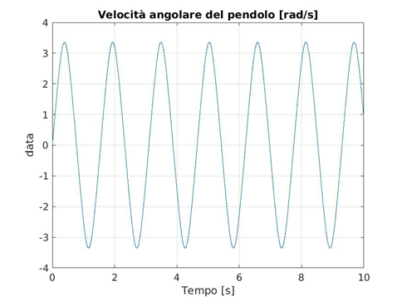
Sistema libero con θ_iniziale = 15[°], x_iniziale = 0 [m]

Slide 5
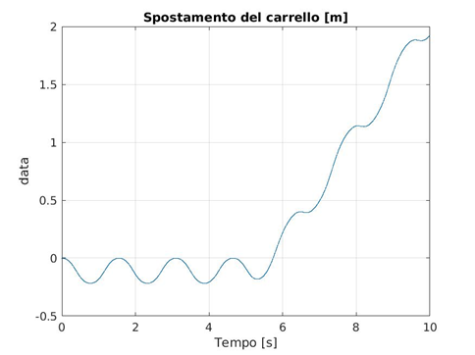
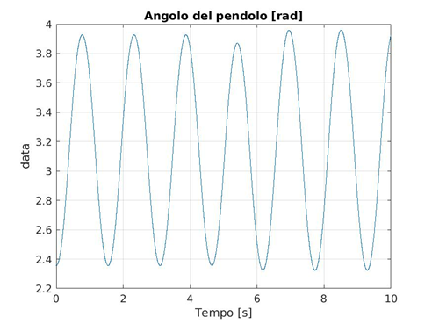
Sistema libero con disturbo di forza di 1[N] con θ_iniziale = 15[°], x_iniziale = 0 [m]
In entrambi i casi, come previsto, il sistema oscilla attorno alla posizione di equlibrio stabile o addirittura tende a spostarsi indefinitamente. Per questo è necessario inserire un controllore.

Slide 6
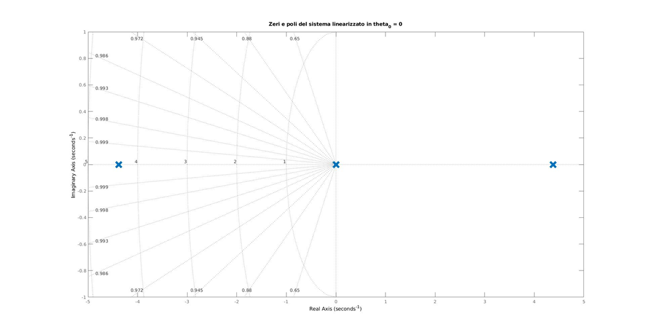
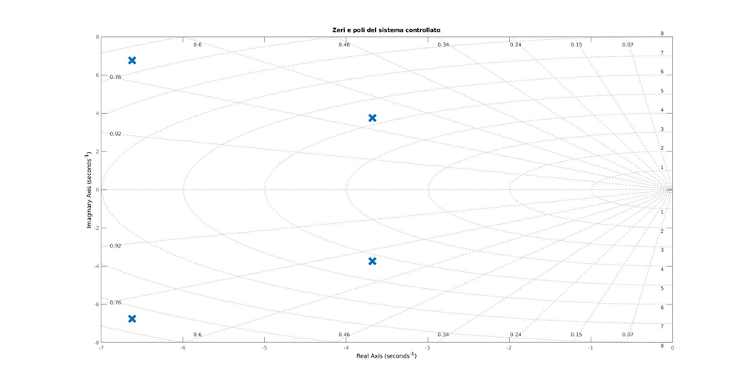
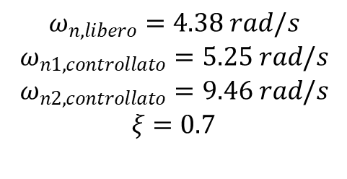
Controllore
Il controllore è quella parte del sistema necessaria a regolare il comportamento del pendolo analizzando le informazioni in ingresso e calcolando l’output da inviare all’azionamento. Esso prende in esame le equazioni del sistema linearizzato, come poi spiegheremo nel dettaglio, fornendo in output un riferimento in coppia da convertire in tensione per azionare il motore.
$$ω_{n, libero}=4.38 rad/s$$
$$ω_{n1, controllato}=5.25 rad/s$$
$$ω_{n2,controllato}=9.46 rad/s$$
$$ξ=0.7$$
PRIMA
DOPO

Slide 7
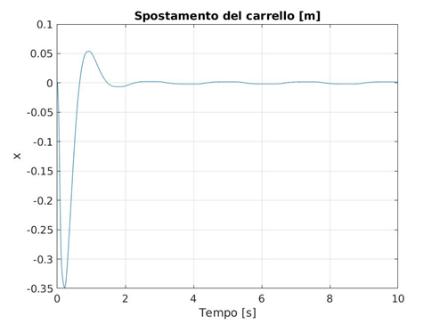
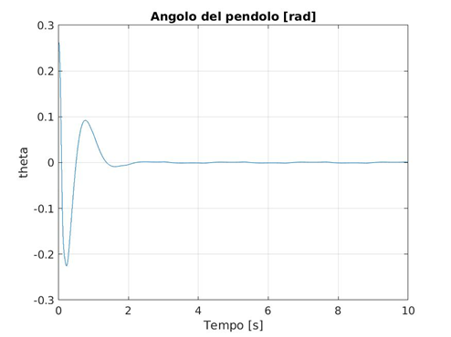
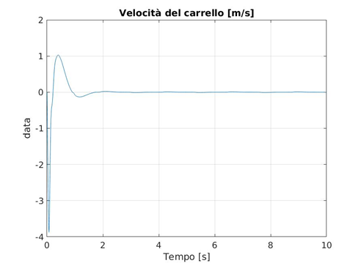
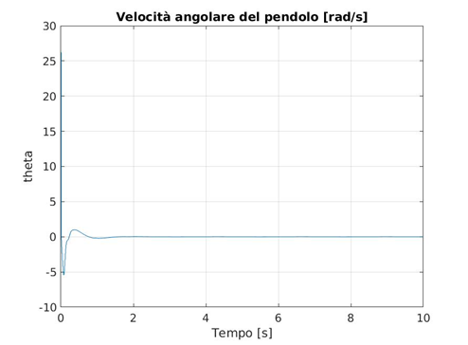
Grafici del sistema controllato con valori di pulsazione naturale e smorzamento da noi stabiliti

Slide 8
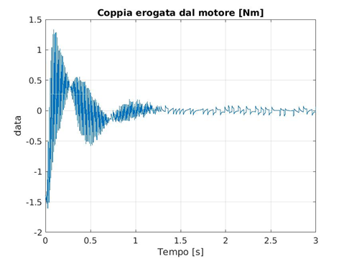
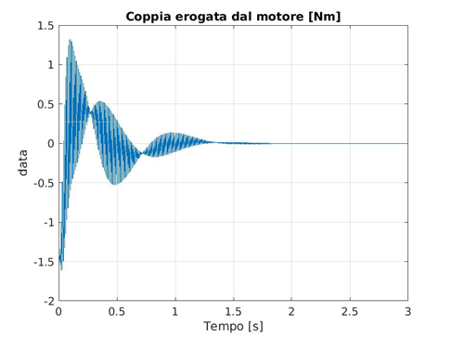
Stima del sistema reale
Fattori che avvicinano il modello alla realtà del banco di prova:
Sottocampionamento
f_visione = 100 [Hz]
f_controllo = 1000 [Hz]
f_visione = 1000 [Hz]
f_controllo = 1000 [Hz]
Saturazione del motore
Nella realtà bisogna fare i conti con i dati di targa del motore. Esso funzionerà entro un certo range di valori di coppia. È necessario quindi introdurre una verifica per la quale la coppia richiesta dal controllore per correggere il pendolo si trovi all’interno dell’intervallo di validità.

Slide 9
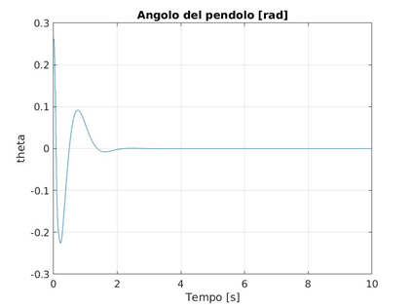
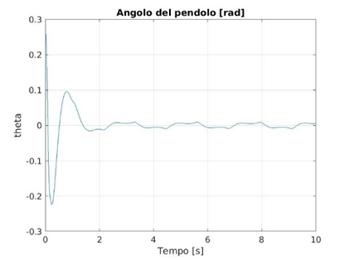
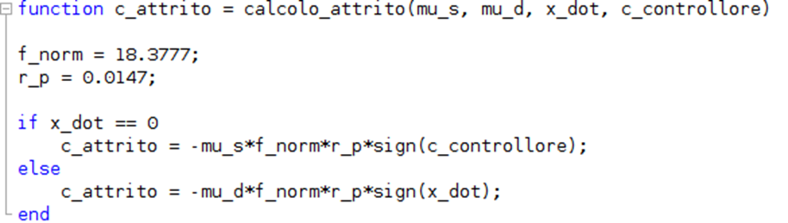
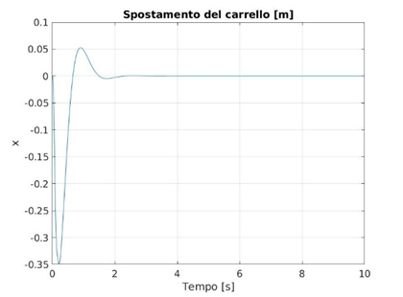
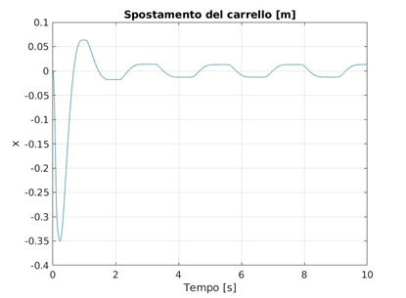
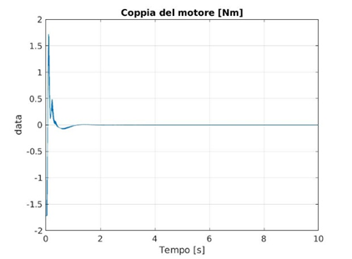
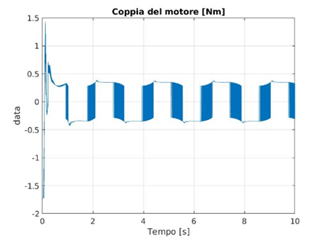
Attrito assente: μ_s = 0/μ_d = 0 (grafici di sinistra); Attrito molto alto μ_s = 1,5/μ_d=1,3 (grafici di destra):

Slide 10
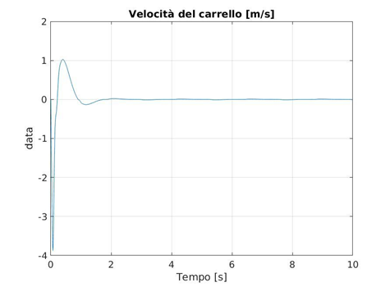
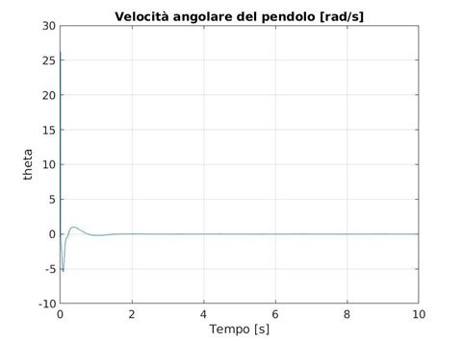
METODI DI DERIVAZIONE
Facciamo un’approssimazione per quanto riguarda il calcolo della derivata:
Derivazione tramite blocco Simulink

Slide 11
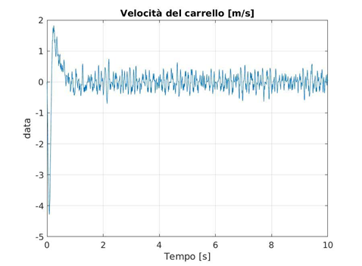
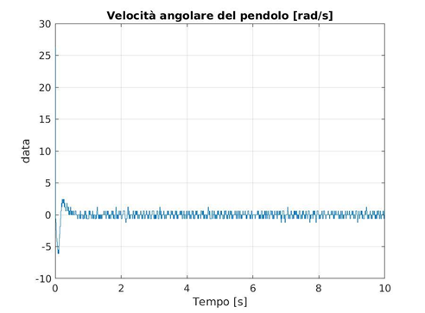
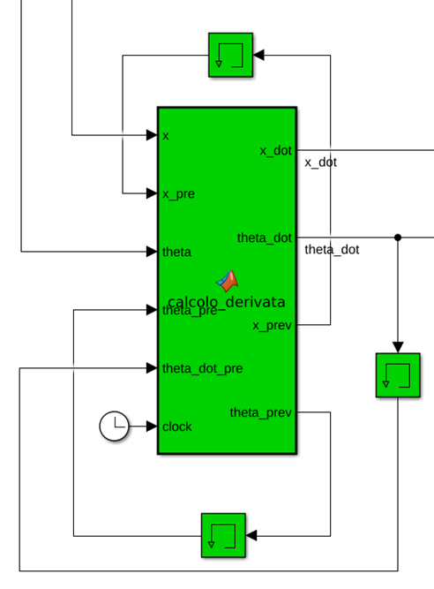
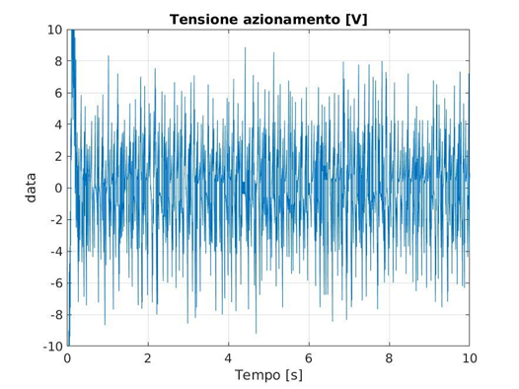
Derivazione tramite Matlab Function

Slide 12
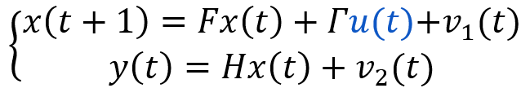
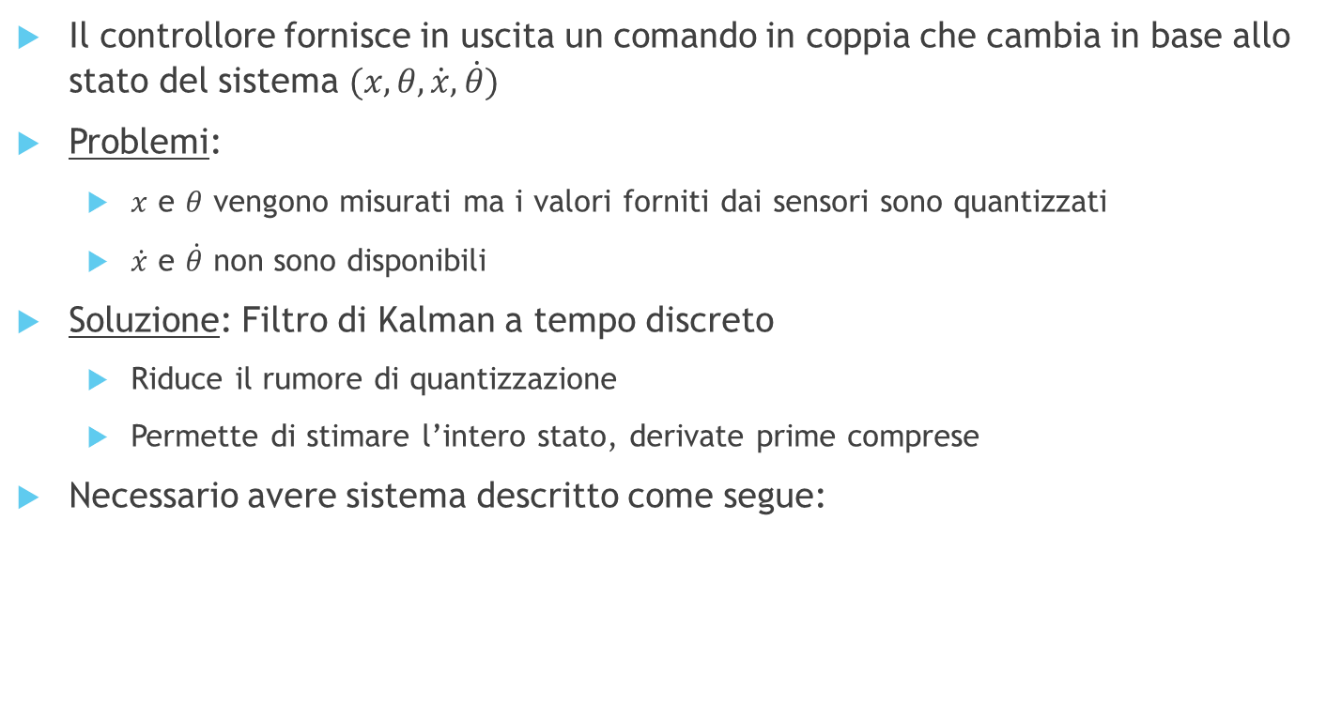
Filtro di Kalman
Il controllore fornisce in uscita un comando in coppia che cambia in base allo stato del sistema $(x, θ, \dot{x}, \dot{θ})$
Problemi:
$x$ e $θ$ vengono misurati ma i valori forniti dai sensori sono quantizzati
$\dot{x}$ e $\dot{θ}$ non sono disponibili
Soluzione: Filtro di Kalman a tempo discreto
Riduce il rumore di quantizzazione
Permette di stimare l’intero stato, derivate prime comprese
Necessario avere sistema descritto come segue:
Rumore di processo
Rumore di misura

Slide 13
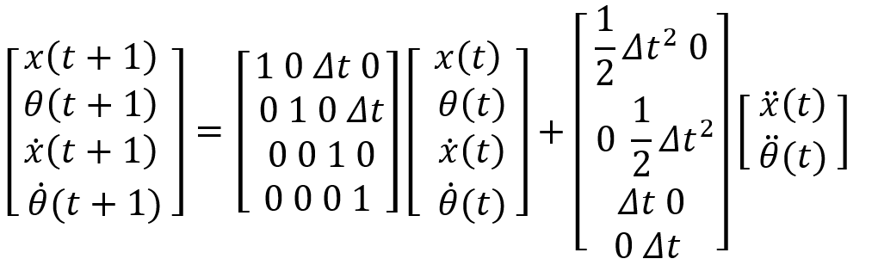
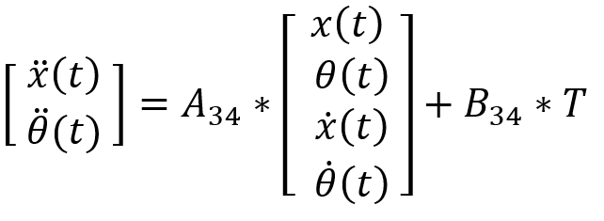
Filtro di Kalman
Procedimento:
Discretizzazione del sistema:
F*
G*

Slide 14

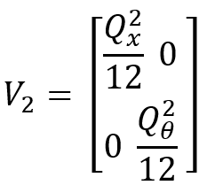


Filtro di Kalman
Ridefiniamo il sistema come:
H è semplicemente:
Stima matrice $V_{1}$ (varianza-covarianza del rumore di processo): try and fix
Stima matrice $V_{2}$(varianza-covarianza del rumore di misura):
F
$$Γ$$
sensori

Slide 15
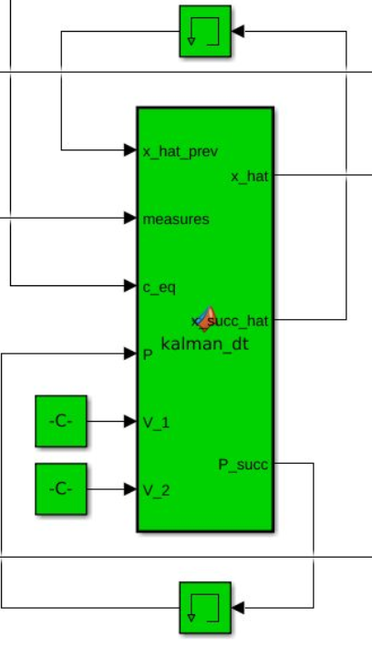
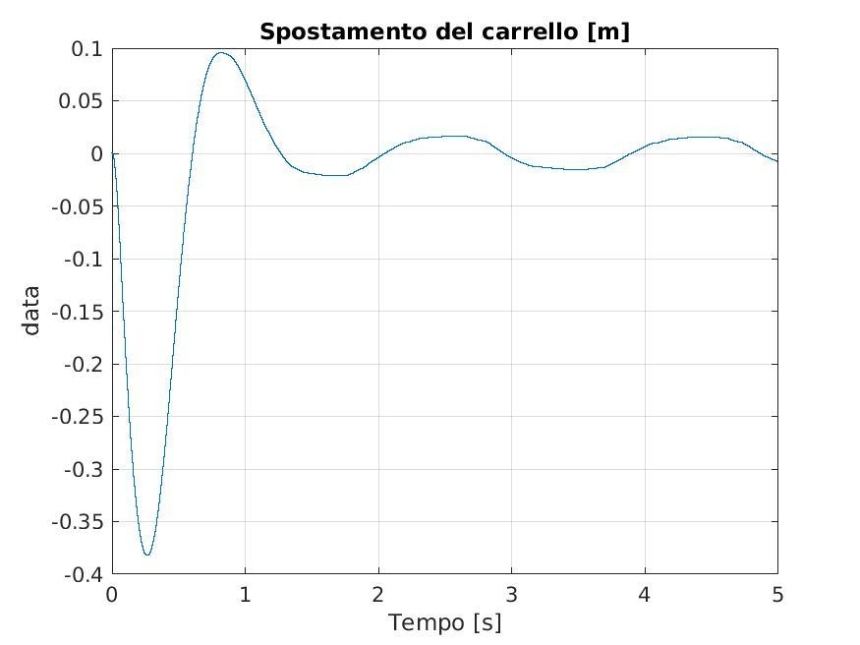
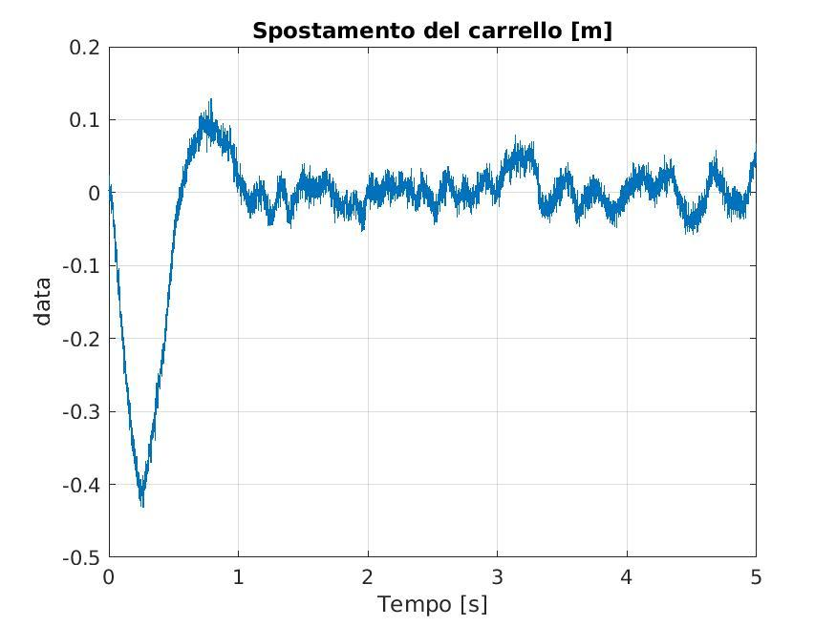
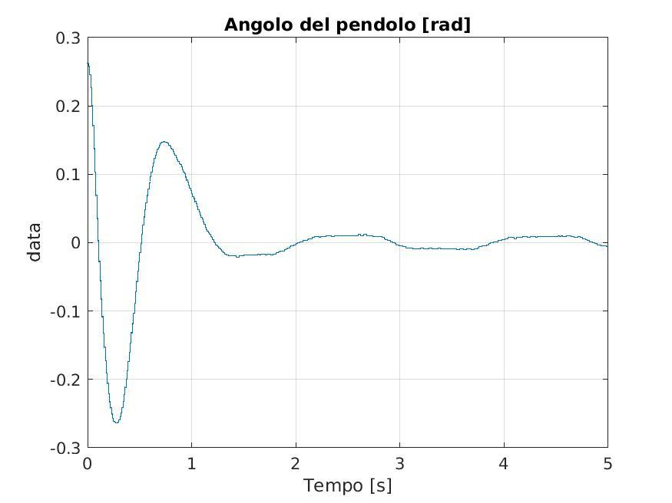
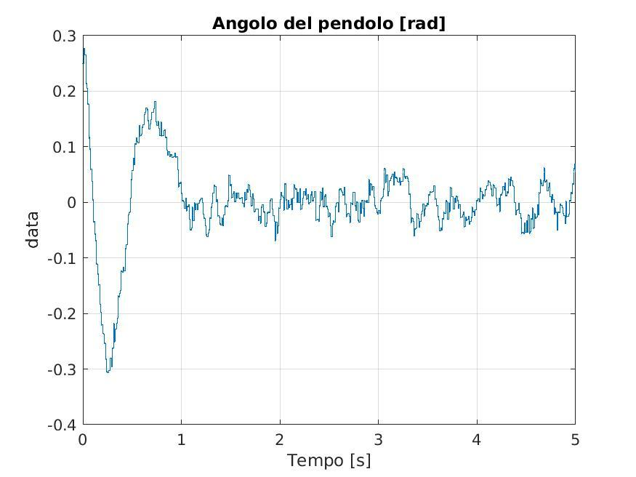
Filtro di Kalman
Verifica robustezza (a sx sistema senza rumore aggiunto, a dx aggiunte sorgenti di rumore a monte dei quantizzatori e in retroazione al filtro):

Slide 16
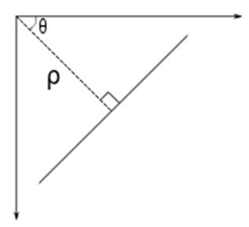

Visione
La misura dell’angolo del pendolo avviene tramite analisi di immagini rilevate da una telecamera industriale. Per trasformare l’immagine in un’informazione utile viene usato un codice in C++ del quale riportiamo le caratteristiche principali:
Hough Transform
La Hough Transform è una tecnica molto utilizzata nell’ambito della Computer Vision per la rilevazione di forme all’interno di immagini, in particolare di quelle forme che possono essere rappresentate in forma matematica (nel nostro caso rette).
$$ρ=x cos(θ) + y sin(θ)$$

Slide 17
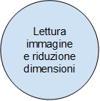
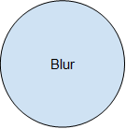
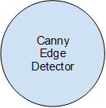
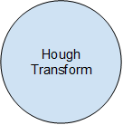
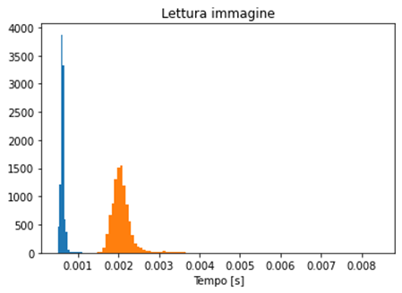
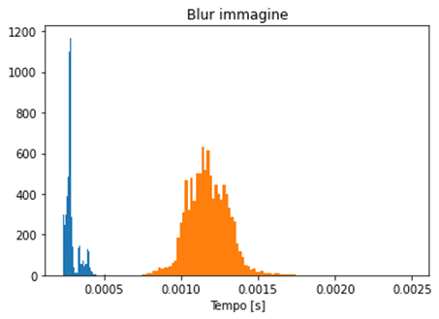
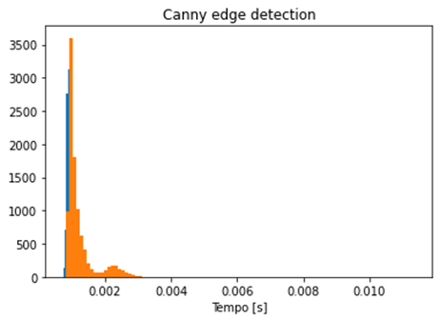
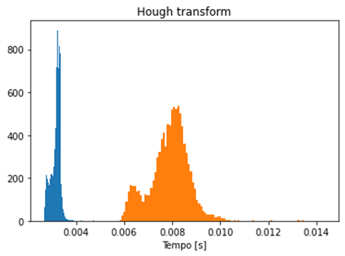
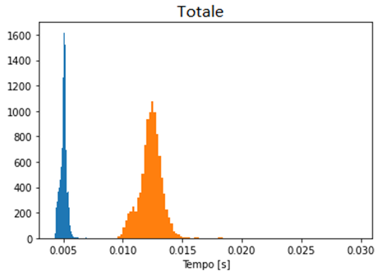
Implementazione
Tempi di esecuzione C++/Python

